Slide 1


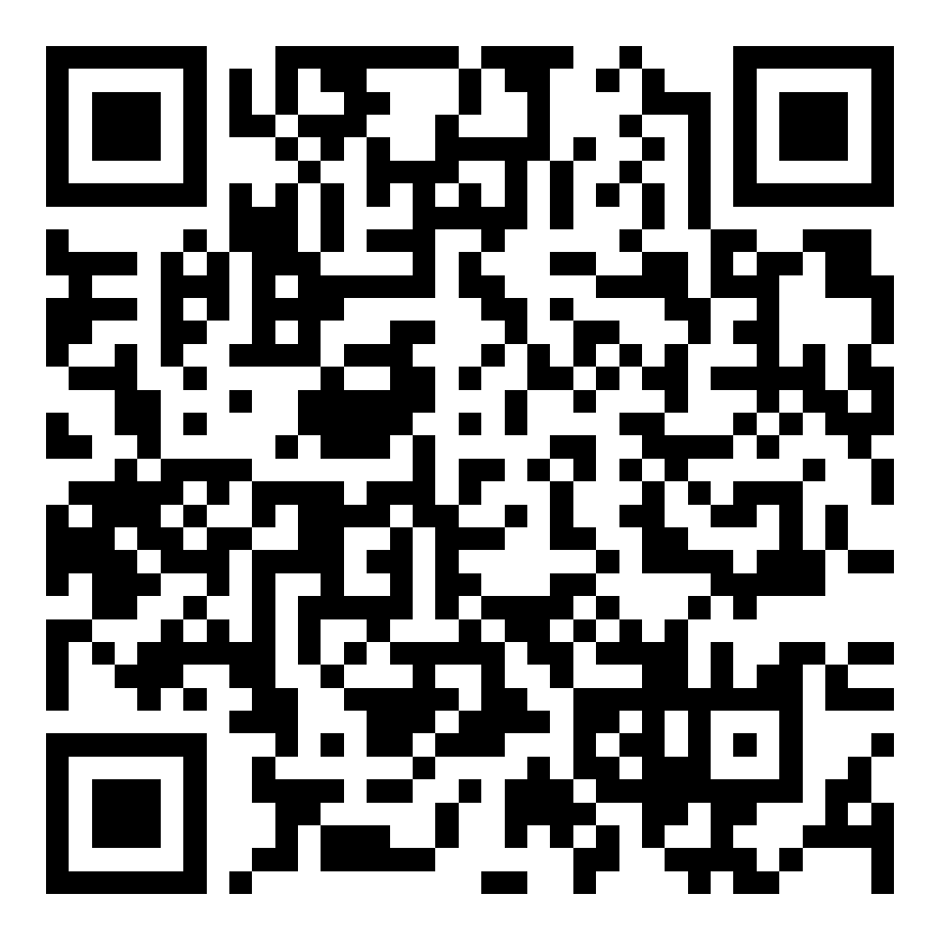

BRIGADE VERTE 3
STATION JEU
FLASH & JOUE

